Slide 1
Ciência de dados
Revisão

Slide 2
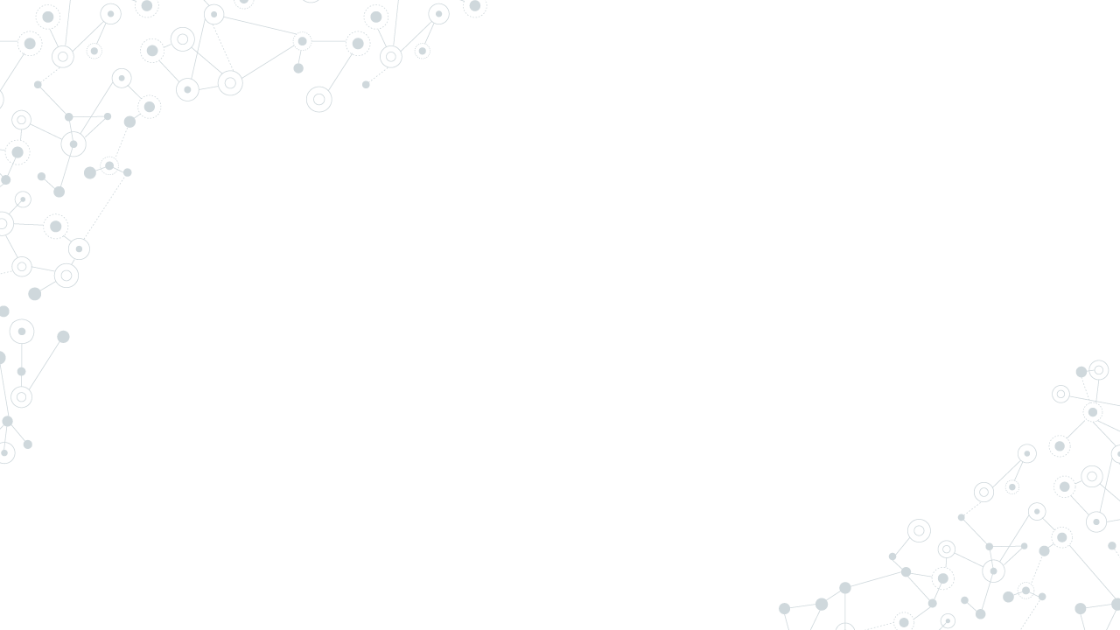



Olá!
Me chamo Audrey
Graduanda em ciência da computação e monitora da disciplina ciência de dados.
@audreyemmely
@audrey-vasconcelos

Slide 3
Conteúdo
ÁRVORE DE DECISÃO é uma das abordagens de modelagem preditiva utilizada em estatística, mineração de dados e aprendizagem de máquinas
REDES NEURAIS
são redes multicamadas de neurônios que usamos para classificar as coisas, fazer previsões, etc
MÁQUINAS DE VETORES DE SUPORTE é um algoritmo de aprendizagem de máquina utilizado tanto para classificação quanto para regressão

Slide 4
1.
Árvore de decisão

Slide 5
É um tipo de algoritmo de aprendizagem supervisionada (com uma variável alvo pré-definida), muito utilizada em problemas de classificação. Ele funciona para ambas as variáveis categóricas e contínuas de entrada e de saída. Na árvore de decisão, dividimos a população ou amostra em dois ou mais conjuntos homogêneos (ou sub-populações) com base nos divisores/diferenciadores mais significativos das variáveis de entrada.

Slide 6
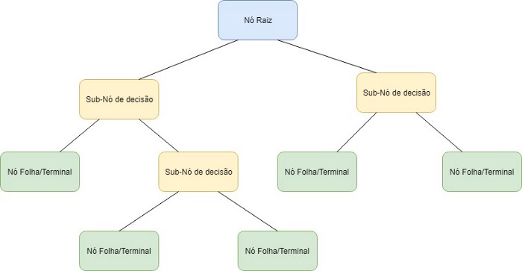

Slide 7
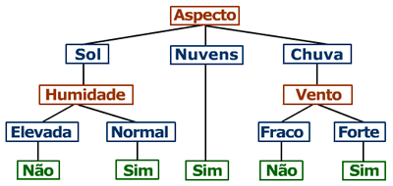
Árvore de decisão para saber se vai jogar tênis

Slide 8
Tipos de Árvores de Decisão
Árvores de decisão de classificação: árvore de decisão que tem a variável de destino categórica.
Árvores de decisão de regressão: nesse tipo de árvore de decisão, a variável de decisão é contínua.

Slide 9
Como funciona?
A ideia básica por trás de qualquer algoritmo de árvore de decisão é a seguinte:
Seleciona o melhor atributo usando as Medidas de Seleção de Atributos (ASM) para dividir os registros;
Faz desse atributo um nó de decisão e divide o conjunto de dados em subconjuntos menores;
Inicia a construção da árvore repetindo este processo recursivamente para cada filho até que uma das condições seja igualada:
Todas as tuplas pertencem ao mesmo valor de atributo.
Não há mais nenhum atributo restante.
Não há mais instâncias.

Slide 10
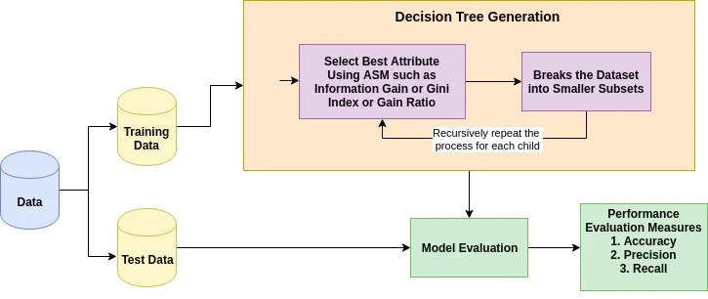

Slide 11
Medidas de Seleção de Atributos
Ganho de informação
Este método é o principal método usado para construir árvores de decisão. Ele reduz as informações e o número de testes que são necessários para classificar as tuplas. O atributo com o maior ganho de informação é selecionado.
Taxa de ganho
O ganho de informação pode às vezes resultar em porções inúteis para classificação. No entanto, a taxa de ganho divide o conjunto de dados de treinamento em partições e considera o número de tuplas do resultado em relação ao total de tuplas. O atributo com a maior taxa de ganho é usado como um atributo de divisão.
Índice de Gini
O índice de Gini considera uma divisão binária para cada atributo. Você pode calcular uma soma ponderada da impureza de cada partição.

Slide 12
Qual a importância das árvores para a ciência de dados?
São de fácil leitura e entendimento;
Pode ser aplicada como um classificador, um previsor de rótulos;
São modelos robustos muito eficientes.

Slide 13
Aplicações
Avaliar as oportunidades de crescimento em perspectiva
Dados históricos sobre vendas são usados em árvores de decisão que podem levar a mudanças radicais na estratégia de um negócio para ajudar na expansão e crescimento.
Usar dados demográficos para encontrar potenciais clientes
Na ausência de árvores de decisão, a empresa pode gastar seu marketing sem uma demografia específica em mente, o que afetará suas receitas gerais.
Serve como uma ferramenta de apoio em vários campos
Prever a probabilidade de um cliente inadimplente em um empréstimo, pode ajudar os credores a avaliar a qualidade de crédito de um cliente para evitar perdas, dentre outros.

Slide 14
2.
Redes neurais

Slide 15
Pensando no funcionamento dos neurônios biológicos, cientistas desenvolveram os neurônios artificiais para formar as redes neurais. Cada neurônio artificial também possui receptores de entrada responsáveis por perceber determinados tipos de sinais. Dispõem de um corpo de processadores, responsável por um sistema de feedback que modifica sua própria programação dependendo dos dados de entrada e saída.

Slide 16
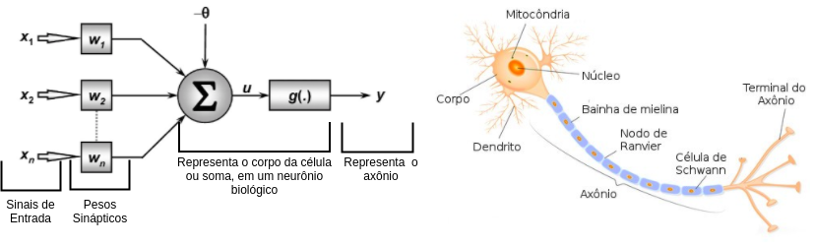
Neurônio Artificial x Neurônio Biológico

Slide 17
O neurônio básico: Perceptron
É uma das arquiteturas mais simples de redes neurais e lida com um único neurônio, utilizando padrões lineares para obtenção dos resultados. Cada entrada está conectada a um peso sináptico. O valor de cada neurônio de saída é linear, por conta disso, a arquitetura de um Perceptron é incapaz de aprender padrões complexos. Este modelo já não é muito utilizado, pois existem outras arquiteturas mais eficientes.

Slide 18
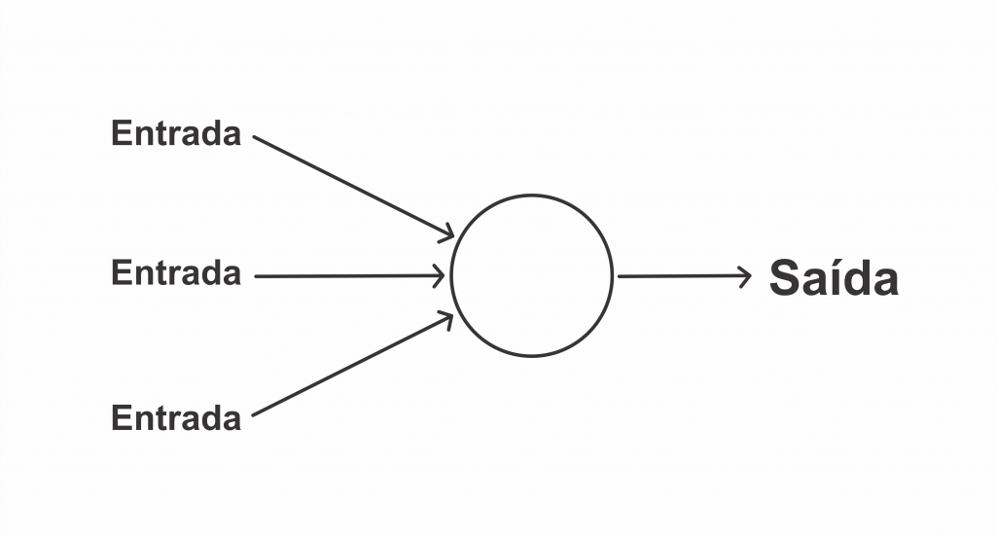

Slide 19
Multi-Layer Perceptron
O Multi-Layer Perceptron (MLP) parte do mesmo princípio do Perceptron, porém mais desenvolvido e com maior número de neurônios. Eles surgem com o intuito de lidar com os problemas não linearmente separáveis, adicionando camadas de neurônio ocultas ao modelo.

Slide 20
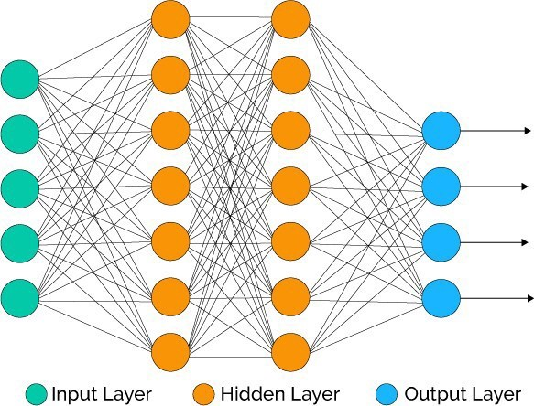

Slide 21
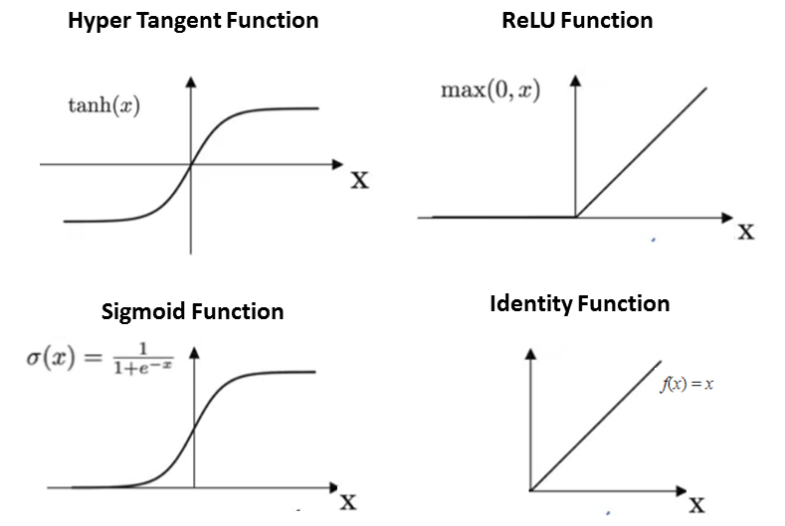
Funções de ativação

Slide 22
Como funciona?
Uma rede neural é treinada ajustando os pesos dos neurônios de acordo com o desempenho da rede com base nos exemplos de entrada. Por exemplo, se a rede classificar corretamente uma imagem, os pesos que contribuem para a resposta correta são aumentados, enquanto outros pesos são diminuídos.

Slide 23
Aplicações
Reconhecimento de padrões
As redes neurais são muito adequadas para problemas de reconhecimento de padrões, tais como reconhecimento facial, detecção de objetos, reconhecimento de impressões digitais, etc.
Processamento de linguagem natural
Oferecem uma ampla gama de aplicações em tarefas de Processamento de Linguagem Natural, tais como classificação de texto, reconhecimento de fala e verificação ortográfica.
Predição de série temporal
Podem ser usadas para prever problemas de séries temporais, tais como preço de ações, previsão do tempo.

Slide 24
3.
Máquinas de vetores de suporte

Slide 25
Geralmente, as máquinas de vetores de suporte são consideradas uma abordagem de classificação, mas podem ser empregadas tanto em problemas de classificação quanto de regressão. Ela pode facilmente lidar com múltiplas variáveis contínuas e categóricas. A SVM constrói um hiperplano em espaço multidimensional para separar diferentes classes. Ela gera um hiperplano ótimo de forma iterativa, que é usado para minimizar um erro. A ideia central da SVM é encontrar um hiperplano marginal máximo (MMH) que melhor divida o conjunto de dados em classes.

Slide 26
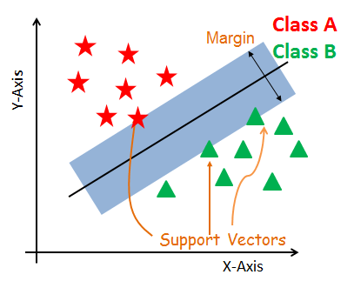

Slide 27
Como funciona?
O objetivo principal é segregar o conjunto de dados fornecido da melhor maneira possível. A distância entre os pontos mais próximos é conhecida como margem. O objetivo é selecionar um hiperplano com a maior margem possível entre os vetores de suporte no conjunto de dados fornecido. O SVM procura o hiperplano marginal máximo nas seguintes etapas:
Gera hiperplanos que segregam as classes da melhor maneira;
Seleciona o hiperplano com a maior segregação dos pontos de dados mais próximos.

Slide 28
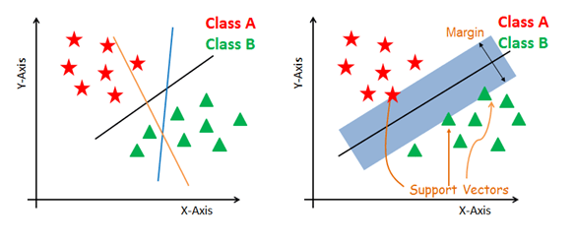

Slide 29
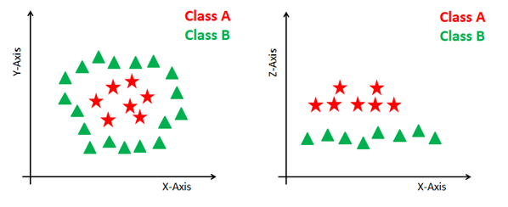
Lidando com planos não-lineares e inseparáveis
Alguns problemas não podem ser resolvidos usando hiperplano linear, conforme mostrado na figura abaixo (lado esquerdo).
Em tal situação, o SVM usa o truque do kernel para transformar o espaço de entrada em um espaço dimensional superior, conforme mostrado à direita. Os pontos de dados são plotados nos eixos x e z (z é a soma quadrada de x e y: z = x ^ 2 + y ^ 2). Agora você pode segregar facilmente esses pontos usando a separação linear.

Slide 30
Qual a vantagem de utilizar Máquinas de Vetores de Suporte comparado ao Perceptron?
O algoritmo de aprendizagem Perceptron funciona melhor com dados lineares, mas não melhor do que o algoritmo SVM.
O SVM mantém uma margem de classificação em cada lado para que classifique os pontos de dados de teste que se aproximam do limite de maneira adequada.
A margem do SVM torna o SVM mais robusto ao se aproximar mais do limite real (função de destino) dos conjuntos de dados.

Slide 31
Aplicações
Bioinformática
Inclui a classificação de proteínas e classificação de câncer. Usa SVM para identificar a classificação de genes, pacientes com base em genes e outros problemas biológicos.
Classificação de imagens
O uso de SVMs proporciona melhor precisão na busca de classificação de imagens, em comparação com as técnicas de busca tradicionais baseadas em consultas.
Reconhecimento de escrita à mão
Utiliza-se SVM para reconhecer caracteres escritos à mão.

Slide 32
Referências
Árvores de Decisão. Disponível em: <http://web.tecnico.ulisboa.pt/ana.freitas/bioinformatics.ath.cx/bioinformatics.ath.cx/indexf23d.html?id>. Acesso em: 10 abr. 2021.
Deep Learning: Compreenda o que são e como funcionam as Redes Neurais. Arbit. Disponível em: <https://blog.arbit.com.br/deep-learning-redes-neurais/>. Acesso em: 11 abr. 2021.
NAVLANI, Avinash. Decision Tree Classification in Python. Disponível em: <https://www.datacamp.com/community/tutorials/decision-tree-classification-python>. Acesso em: 10 abr. 2021.
NAVLANI, Avinash. Neural Network Models in R. Datacamp. Disponível em: <https://www.datacamp.com/community/tutorials/neural-network-models-r>. Acesso em: 10 abr. 2021.
NAVLANI, Avinash. Support Vector Machines with Scikit-learn. Datacamp. Disponível em: <https://www.datacamp.com/community/tutorials/svm-classification-scikit-learn-python#svm>. Acesso em: 10 abr. 2021.
Real-Life Applications of SVM (Support Vector Machines). Data Flair. Disponível em: <https://data-flair.training/blogs/applications-of-svm/#:~:text=We%20use%20SVM%20for%20identifying,recognize%20handwritten%20characters%20used%20widely.> . Acesso em: 10 abr. 2021.
STANKEVIX, Gabriel. Árvore de Decisão em R. Medium. Disponível em: <https://medium.com/@gabriel.stankevix/arvore-de-decis%C3%A3o-em-r-85a449b296b2>. Acesso em: 10 abr. 2021.

